Slide 1

İSTANBUL DENİZ OTOBÜSLERİ · BİLGİ TEKNOLOJİLERİ
Dijital Signage ve Toplantı Odası
Yönetim Sistemi
Staj Dönemi Proje Sunumu
Hazırlayan: Burak Güleryüz · Öğrenci No: 240502026 Sunulan: Mithatcan Bursalı (Staj Sorumlusu Mühendis) Tarih: 03 – 28 Ağustos 2026
Notes:
Projeyi geliştiren stajyer olarak, 4 haftalık staj sürecinde geliştirdiğim toplantı odası yönetim sistemini anlatacağım.

Slide 2
SUNUM İÇERIĞI
Gündem
01
Projenin Amacı ve Problem
02
Kullanılan Teknolojiler
Hangi ihtiyaçtan doğdu, neyi çözüyor
Laravel, MVC, MySQL ve tercih gerekçeleri
03
Sistem Mimarisi
04
Temel Özellikler
Katmanlı yapı ve veri akışı
Çakışma kontrolü, roller, signage, arıza modülü
05
Ekranlar ve Demo
06
Kazanımlar ve Sonraki Adımlar
Gerçek arayüz görüntüleri
Öğrendiklerim ve geliştirme önerileri
2

Slide 3
01 · PROJENIN AMACI
Çözülen Problem
Şirket içi toplantı odalarının yönetiminde iki temel sorun tespit edildi:
!
Çift Rezervasyon (Çakışma)
?
Anlık Doluluk Görünmüyor
Aynı oda, aynı saat için birden fazla toplantı ayarlanabiliyor; bu da salonda karışıklığa ve toplantıların çakışmasına yol açıyordu.
Bir odanın o an dolu, müsait veya arızalı olduğu, salonun önüne gelmeden anlaşılamıyordu; personel boşuna dolu odaya gidiyordu.
ÇÖZÜM
Tek bir web uygulamasında; rezervasyon anında çakışmayı otomatik engelleyen, odaların durumunu salon kapısındaki ekranda canlı gösteren, rol bazlı erişimli bir yönetim sistemi geliştirildi.
3

Slide 4
02 · KULLANILAN TEKNOLOJILER
Teknoloji Yığını
Laravel
MVC mimarisi, Eloquent ORM ve Artisan araçlarıyla hızlı ve güvenli geliştirme
PHP framework
Blade + Bootstrap
Sunucu taraflı şablonlar ve responsive, kurumsal renkli tasarım
Arayüz katmanı
MySQL
İlişkisel yapı; users, rooms, meetings ve sessions tabloları
Veritabanı
Git + GitHub
Kod geçmişi, .gitignore ile hassas veri koruması, uzak depo
Sürüm kontrolü
4

Slide 5
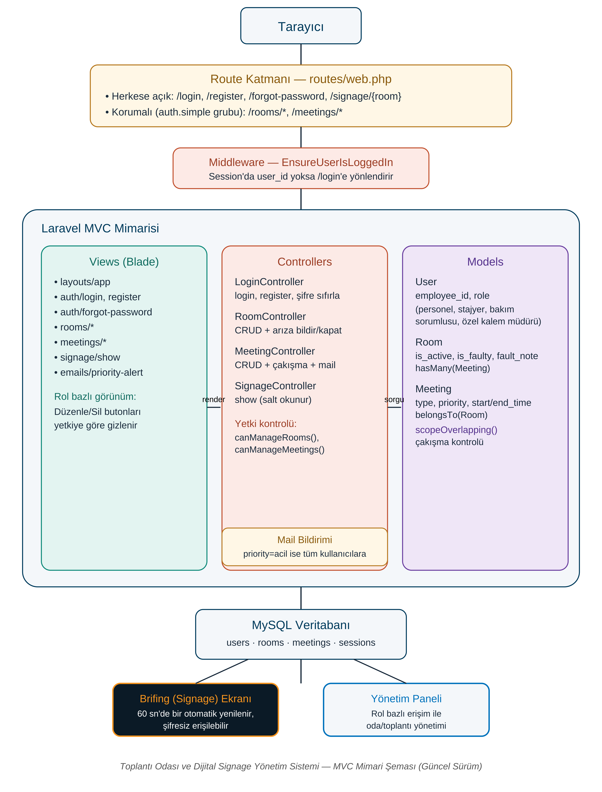
03 · SISTEM MIMARISI
Katmanlı MVC Mimarisi
İstek, route ve yetkilendirme katmanından geçerek Controller'a, oradan Model üzerinden veritabanına ulaşır; sonuç View ile kullanıcıya döner.
1
Route
İstekleri ilgili controller'a yönlendirir
2
Middleware
Giriş yapmamış kullanıcıyı engeller
3
Controller
İş mantığı + yetki kontrolü
4
Model
Veritabanı ilişkileri ve çakışma kontrolü
5
View
Kullanıcının gördüğü arayüz
5

Slide 6
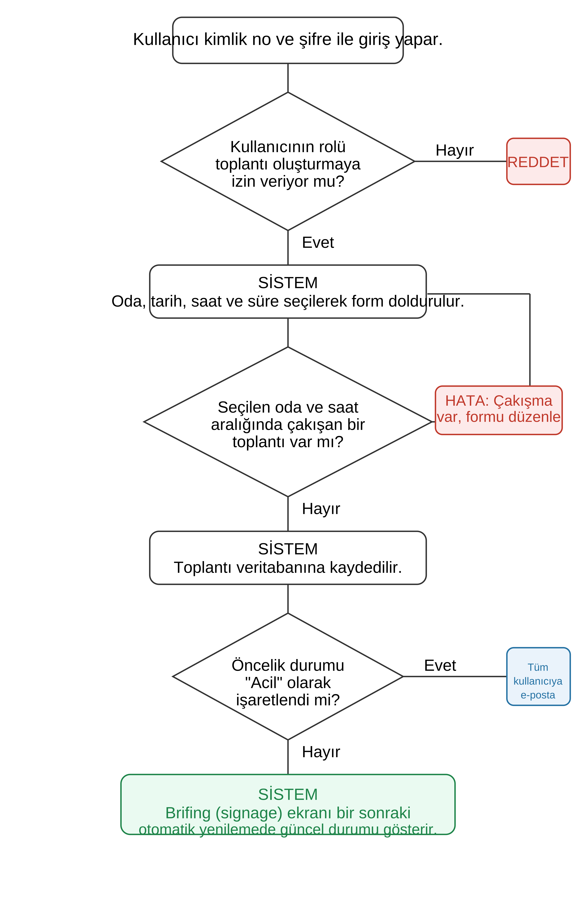
04 · TEMEL ÖZELLIKLER
Çakışma Kontrolü Algoritması
Sistemin kalbindeki kural: aynı odada, saatleri kesişen iki toplantı aynı anda var olamaz.
Kesişim koşulu (Model scope):
Neden Model'de? Kontrol tek bir yeniden kullanılabilir fonksiyon (scope) olarak yazıldı; hem yeni toplantı oluştururken hem de mevcut bir toplantıyı düzenlerken aynı güvenceyle çalışıyor.
start_time < yeni_bitiş
AND
end_time > yeni_başlangıç
Çakışma varsa: Kayıt reddedilir, kullanıcı formu düzeltmesi için uyarılır. Çakışma yoksa: Toplantı kaydedilir, brifing ekranı bir sonraki yenilemede güncel durumu yansıtır. Ek otomasyon: Toplantı süresi (30 dk / 1 saat / uzun) seçilince bitiş saati JavaScript ile otomatik hesaplanır.
6

Slide 7
04 · TEMEL ÖZELLIKLER
Rol Tabanlı Yetkilendirme
Dört farklı rol tanımlandı. Yetki kontrolleri hem arayüzde hem de sunucu (controller) tarafında uygulanarak URL'den yetkisiz erişim engellendi.
Rol
Toplantı Oluşturma
Düzenleme
Oda Arıza Durumu
Stajyer
Hayır
Hayır
Hayır
Personel
Evet
Hayır
Hayır
Bakım Sorumlusu
Hayır
Hayır
Evet
Özel Kalem Müdürü
Evet
Evet
Evet
Ayrıca: Yönetim Kurulu toplantıları yalnızca Özel Kalem Müdürü tarafından görülebilir/oluşturulabilir.
7

Slide 8
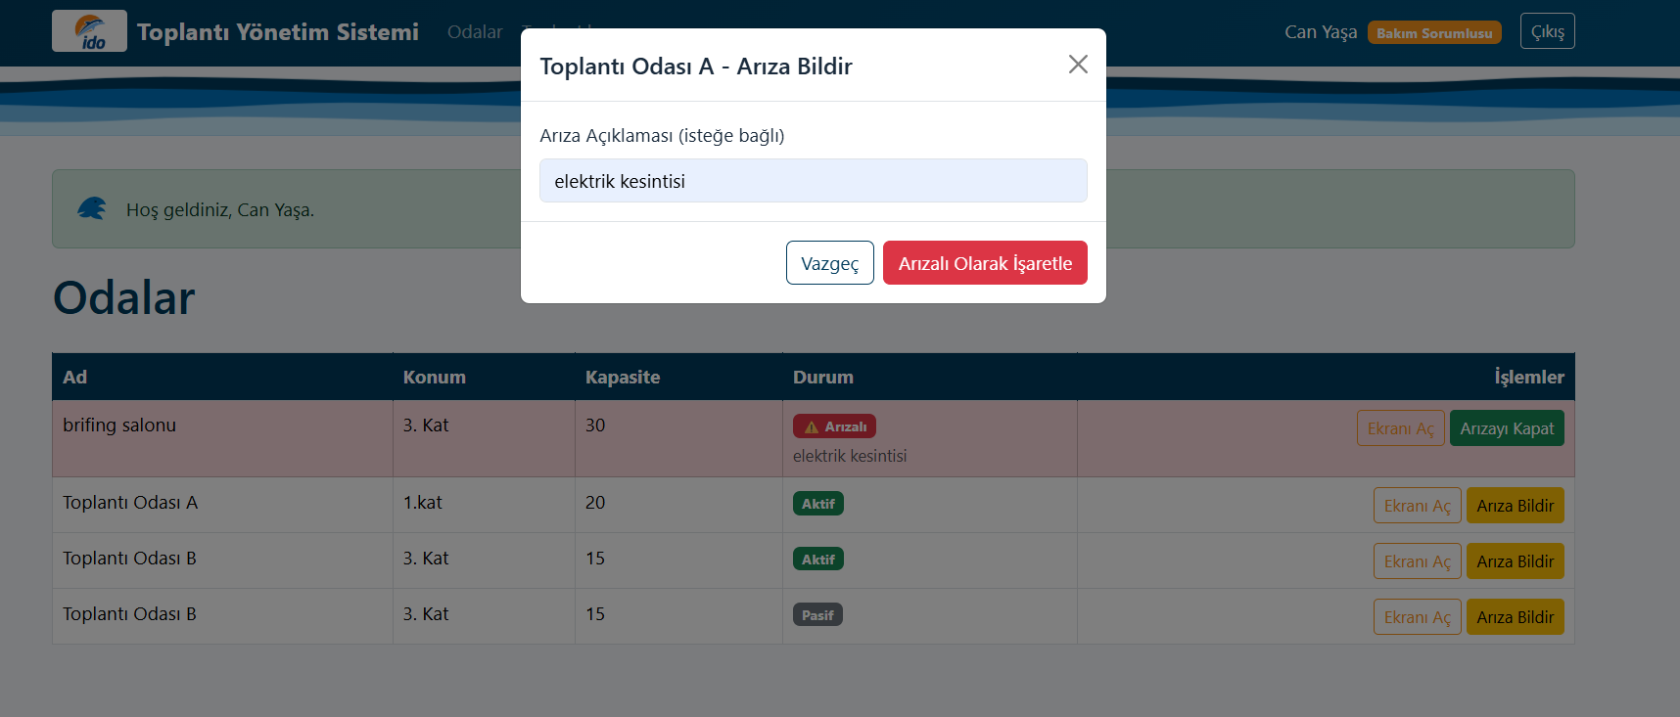
04 · TEMEL ÖZELLIKLER
Brifing Ekranı ve Arıza Modülü
◉
Brifing (Signage) Ekranı
!
Arıza Bildirim Modülü
Salon kapısındaki ekranda açık kalır
60 saniyede bir otomatik yenilenir
Dolu / Müsait / Arızalı durumunu renklerle gösterir
Şifresiz erişilir (TV'de sürekli açık kalabilir)
O anki ve sonraki toplantıları listeler
Yalnızca Bakım Sorumlusu bir odayı arızalı işaretleyebilir. Arıza, o an toplantı olsa bile brifing ekranında önceliklendirilerek gösterilir.
8

Slide 9
04 · TEMEL ÖZELLIKLER
Güvenlik ve Kullanıcı Yönetimi
✓
Şifreleme
✓
Oturum Kontrolü
Şifreler veritabanında düz metin değil, bcrypt ile şifrelenmiş (Hash) olarak saklanır.
Middleware, giriş yapmamış kullanıcının korumalı sayfalara erişimini engeller.
✓
Otomatik Kimlik No
✓
Şifremi Unuttum
Kayıtta 000001, 000002 formatında sıralı ve benzersiz numara atanır.
Kimlik doğrulaması yapılan iki adımlı güvenli şifre sıfırlama akışı.
✓
Şifre Kuralı
✓
Acil Bildirim
6 haneli; bir rakam en fazla iki kez tekrar edebilir, sıralı diziye izin verilmez.
Acil işaretlenen toplantıda tüm kullanıcılara otomatik e-posta gönderilir.
9

Slide 10
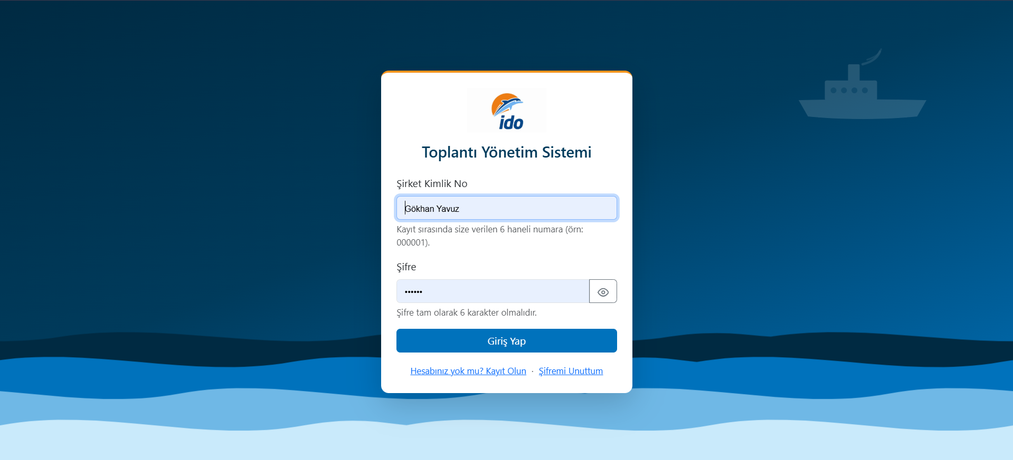
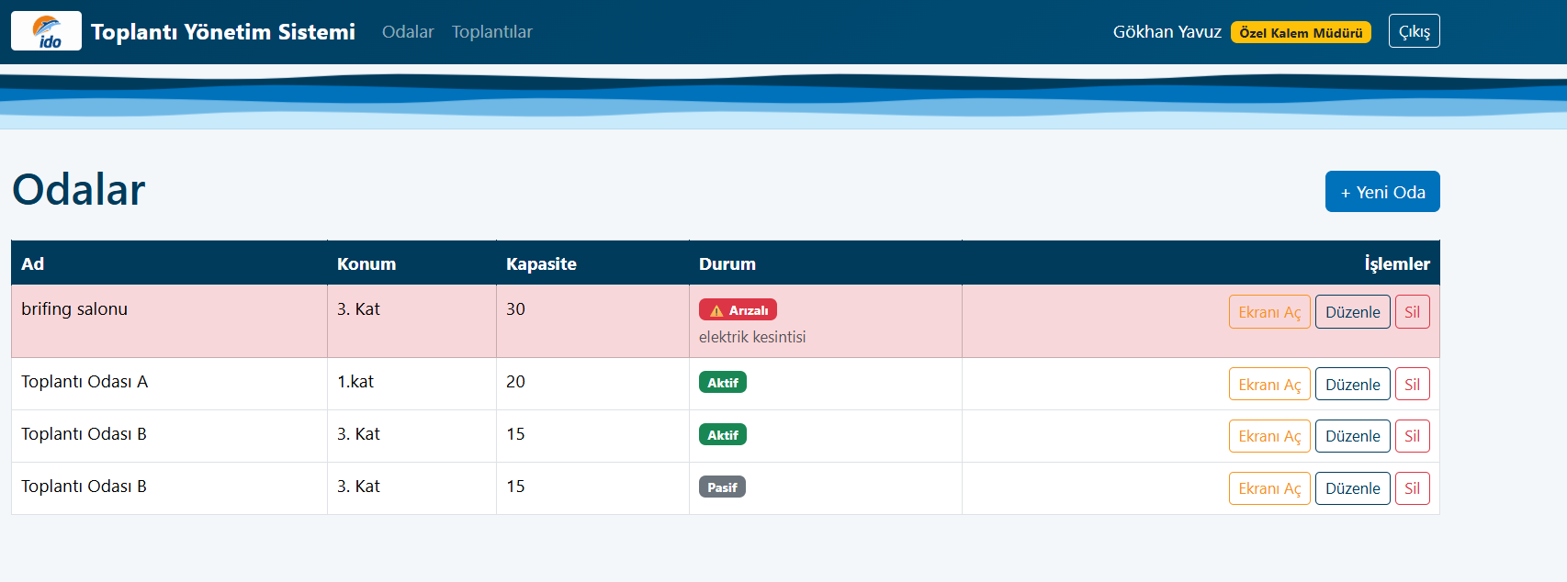
05 · EKRANLAR
Uygulama Arayüzü
Giriş Ekranı
Odalar Yönetim Paneli
10

Slide 11
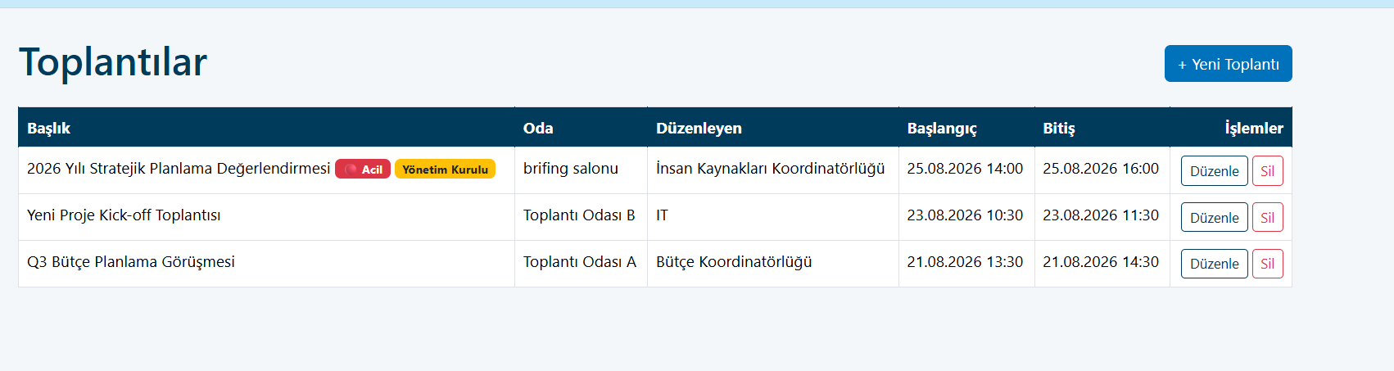
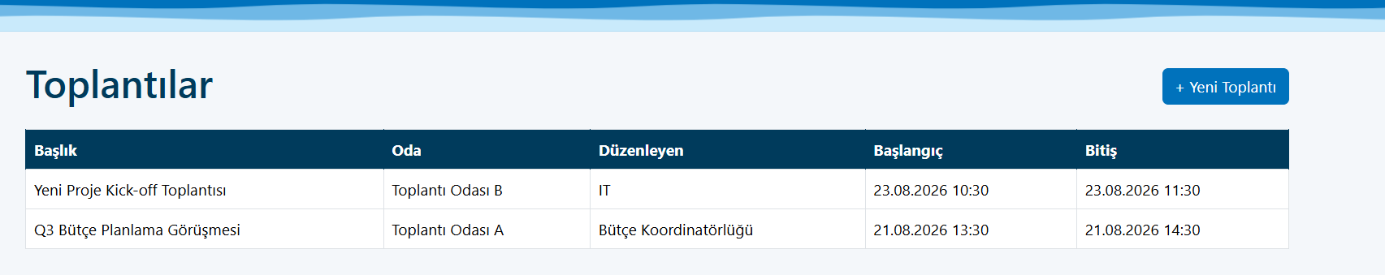
05 · EKRANLAR
Aynı Sistem, Farklı Yetkiler
Rol tabanlı yetkilendirmenin gerçek kanıtı: aynı toplantı ekranı, yetkiye göre farklı görünür.
Yetkili görünüm (Özel Kalem Müdürü) — Düzenle / Sil aktif
Kısıtlı görünüm (Personel / Bakım Sorumlusu) — İşlem sütunu gizli
11

Slide 12
GELIŞTIRME SÜRECI
4 Haftalık Yol Haritası
1
1. Hafta
Oryantasyon, Ege Adaları arayüz çalışması, SAP/ERP tanıma, proje kurulumu, veritabanı ve çakışma kontrolü
2
2. Hafta
CRUD işlemleri, brifing ekranı, kimlik doğrulama, roller ve Yönetim Kurulu toplantı tipi
3
3. Hafta
Acil mail bildirimi, arıza modülü, şifremi unuttum akışı, sunucu tarafı yetki kontrolü
4
4. Hafta
Kurumsal UI teması, SVG animasyonlar, logo entegrasyonu, GitHub, MVC dokümantasyonu
12

Slide 13
06 · SONUÇ
Kazanımlar ve Sonraki Adımlar
Bu Projede Öğrendiklerim
Geliştirmeye Açık Alanlar
MVC mimarisiyle düzenli kod yazma
İlişkisel veritabanı ve Eloquent ORM
Rol tabanlı yetkilendirme ve güvenlik
Session, hashing, middleware kavramları
Mail bildirim sistemi kurma
Git / GitHub ile sürüm kontrolü
Gerçek bir kurumsal ihtiyacı uçtan uca çözme
Rol değişiminin oturum yenilenmeden anlık yansıması için token tabanlı doğrulama
Laravel API + React ile mobil erişimli modern bir arayüze taşıma
Otomatik testler (feature test) ile regresyon riskini azaltma
Raporlama ekranı: oda kullanım istatistikleri ve doluluk analizi
13

Slide 14
Teşekkürler
Sorularınızı yanıtlamaktan memnuniyet duyarım.
Burak Güleryüz Bilgisayar Mühendisliği Stajyeri GitHub: github.com/BurakGuleryuz/Brifing-salonu-sitesi-ido

